Slide 1
Des tensions dans le Bas-Canada
1835 – 1837

Slide 2
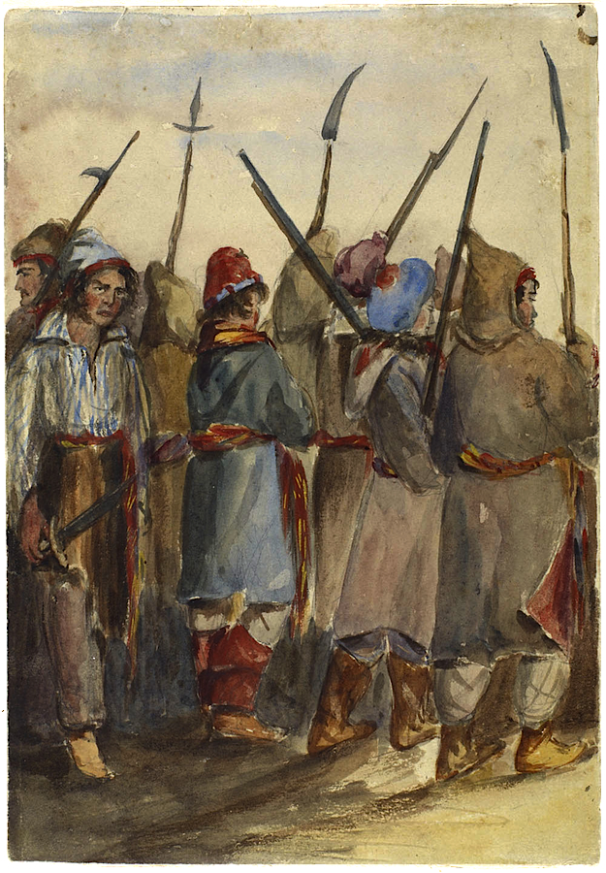
Des Tensions dans le Bas-Canada
Le nationalisme canadien s’amplifie dans les années 1820-30.
Il est caractérisé par :
- Le français
- Le catholicisme
- La loi civile
Les députés à l’Assemblée se font les défenseurs de la nation canadienne.
Ils organisent des assemblées populaires.

Slide 3
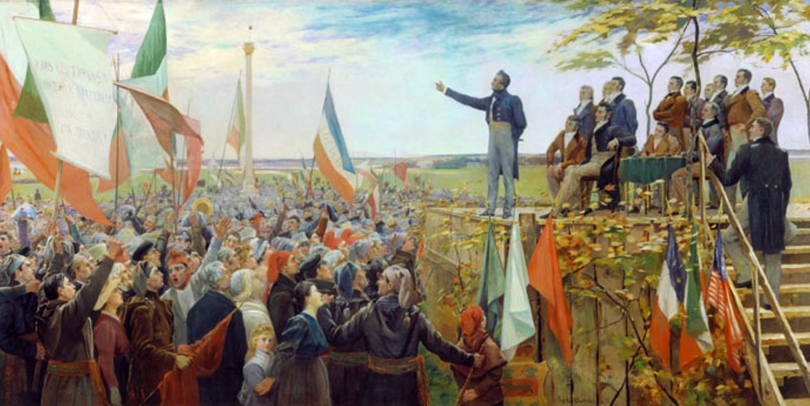
Louis-Joseph Papineau adresse une foule en 1837 (peinture 1890).

Slide 4
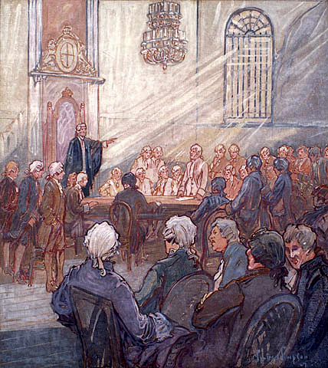
Des Tensions dans le Bas-Canada
Deux côtés s’opposent à l’Assemblée législative du Bas-Can :
le Parti canadien
et le British Party.
Par exemple, ils ne s’entendent pas sur :
- Le financement des canaux.
(Les francos croient que les marchands anglos vont profiter.)
- Les subsides
—argent de taxes.
(Les francos veulent financer l’agriculture ; les anglos les canaux.)

Slide 5
Questions importantes
p.244
#3
#4
nationalisme (nm), financer (v)
Devoirs: p.243-244 sauf #2

